Slide 1


Tin học 5
Chủ đề E. Ứng dụng tin học
Bài 4. Định dạng kí tự

Slide 2

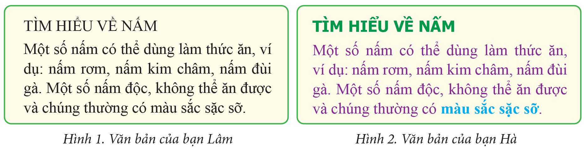

Các em quan sát hình ảnh sau:

Slide 3

Đọc tình huống phần Khởi động – SGK tr.34 và thực hiện theo yêu cầu:
Hai bạn Lâm và Hà trình bày một văn bản có nội dung giống nhau ở Hình 1 và Hình 2. Em thích cách trình bày của bạn nào hơn? Tại sao?
Bạn Lâm
Bạn Hà

Slide 4





1.
NHÓM LỆNH ĐỊNH DẠNG KÍ TỰ

Slide 5

Nghiên cứu thông tin trong SGK để hoàn thành câu hỏi Hoạt động: Em hãy tìm hiểu nhóm lệnh định dạng kí tự dưới đây và cho biết những lệnh để chọn phông, kiểu, kích thước, màu sắc cho kí tự.

Slide 6
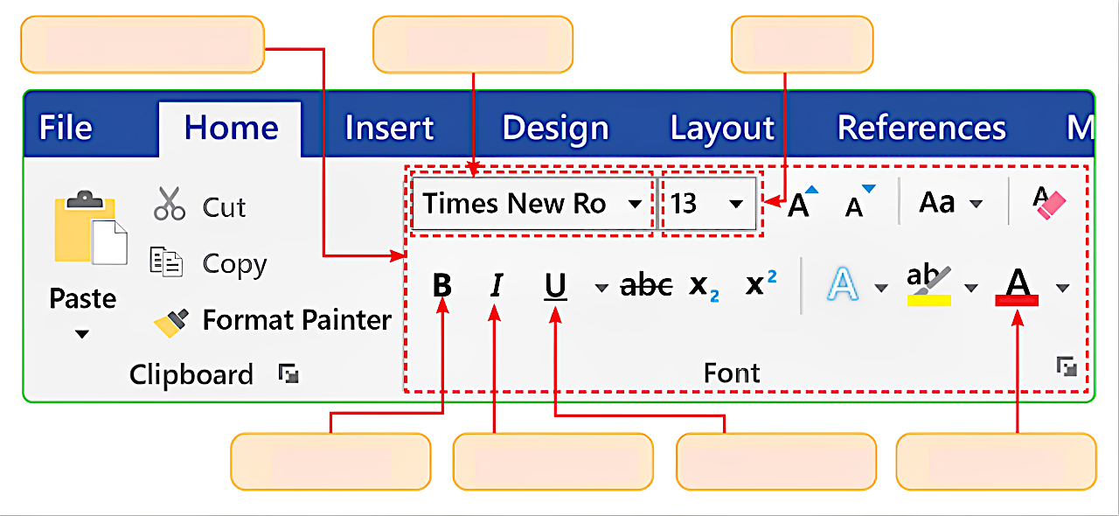
Nhóm lệnh Font
Phông chữ
Cỡ chữ
Chữ đậm
Chữ nghiêng
Chữ gạch chân
Màu chữ

Slide 7




So sánh định dạng kí tự trong Word và trong PowerPoint.
Định dạng kí tự trong Word cũng tương tự như định dạng kí tự trong PowerPoint.

Slide 8
1.
THỰC HIỆN ĐỊNH DẠNG KÍ TỰ

Slide 9
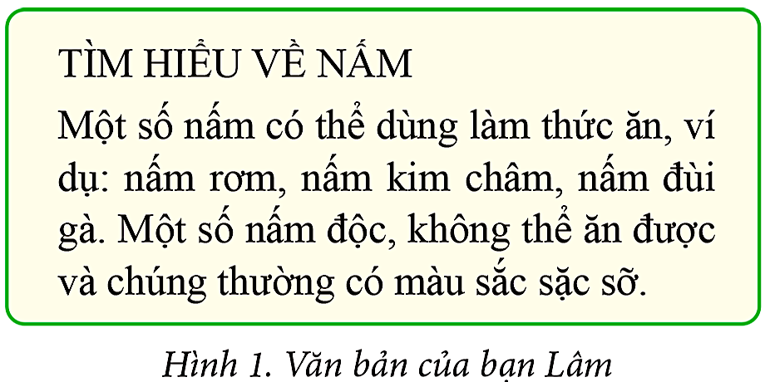
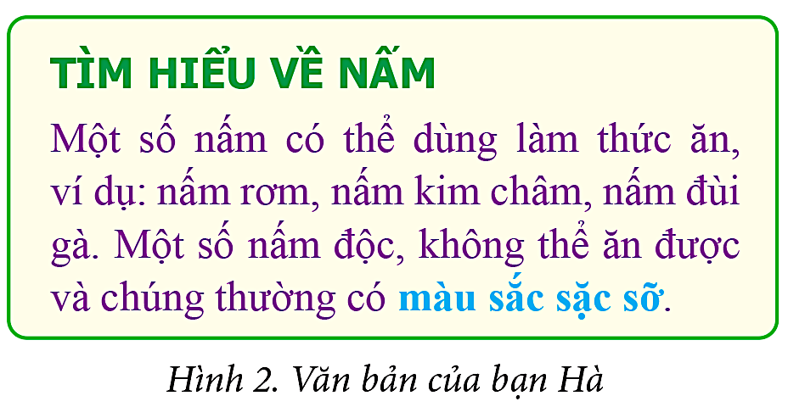
Em hãy tạo văn bản như ở Hình 1, sau đó định dạng kí tự để nhận được kết quả như văn bản ở Hình 2.
Bước 1. Chọn khối văn bản cần định dạng kí tự.
Bước 2. Nháy chuột vào các lệnh định dạng trong nhóm lệnh Font của dải lệnh Home.

Slide 10





Trò chơi ”HÁI HOA DÂN CHỦ"
Luật chơi:
Chia thành 4 đội chơi, mỗi đội chơi gồm có 5 người.
Thành viên đội chơi lên hái hoa. Trong giấy ghi câu hỏi thì thành viên đó cũng như đội chơi sẽ trả lời hoặc thực hiện theo các yêu cầu trong giấy ghi.

Slide 11




















HÁI HOA DÂN CHỦ

Slide 12












Slide 13




Câu hỏi 1: Để định dạng chữ đậm cho một nhóm kí tự đã chọn, em cần dùng tổ hợp phím nào dưới đây?
A. Ctrl + I.
B. Ctrl + L.
C. Ctrl + E.
D. Ctrl + B.

Slide 14
Câu hỏi 2: Để định dạng kí tự ta chọn hộp thoại
A. Page Setup
B. Paragraph
C. Font
D. Styles

Slide 15
Câu hỏi 3: Tổ hợp phím nào sau đây giúp em căn chỉnh phần văn bản đang chọn ra vị trí giữa?
A. Ctrl + L
B. Ctrl + R
C. Ctrl + E
D. Ctrl + J

Slide 16
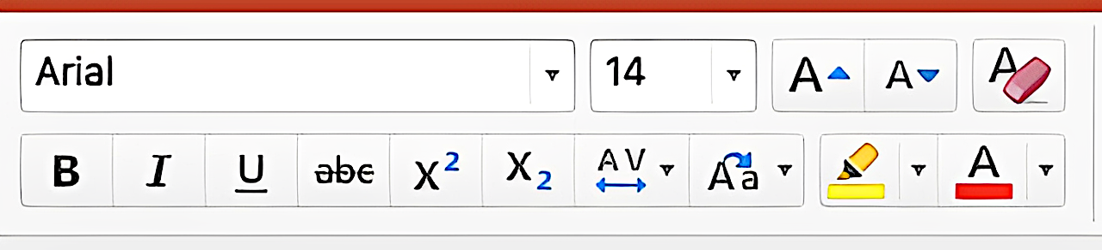
Câu hỏi 4: Nếu em chọn phần văn bản chữ đậm và nhảy nút phần văn bản đó sẽ trở thành
A. Vẫn là chữ đậm
B. Chữ không đậm
C. Chữ vừa gạch chân
vừa nghiêng
D. Chữ vừa đậm, vừa nghiêng

Slide 17




Câu hỏi 5: Để thay đổi màu chữ của một nhóm kí tự đã chọn. Em dùng lệnh nào dưới đây trên dải lệnh Home?
A.
B.
C.
D.

Slide 18



Em hãy nêu cách định dạng kí tự cho một khối văn bản thành chữ đậm, in nghiêng, màu chữ đỏ và cỡ chữ 14.
Bài tập 1
Các bước định dạng
Bước 1. Chọn khối văn bản cần định dạng.
Bước 2. Chọn dải lệnh Home, trong nhóm lệnh Font chọn các lệnh sau: (chữ đậm), (in nghiêng), (màu chữ đỏ), (cỡ chữ 14).

Slide 19
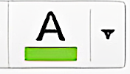
Bài tập 2
Quan sát Hình 4
Theo em, văn bản ở Hình 4 là kết quả thực hiện các lệnh định dạng nào?
NHÓM TỰ ĐÁNH GIÁ
Trần Hoa Hạ:
Đỗ Mỹ Trân:
Lê Hải Hà:
Nguyễn Tùng Chi:
Trả lời
Các lệnh định dạng sau được sử dụng: (chọn phông chữ), (in nghiêng), , (màu chữ đỏ và xanh).
**
*
***
**
Hình 4. Kết quả tự đánh giá

Slide 20


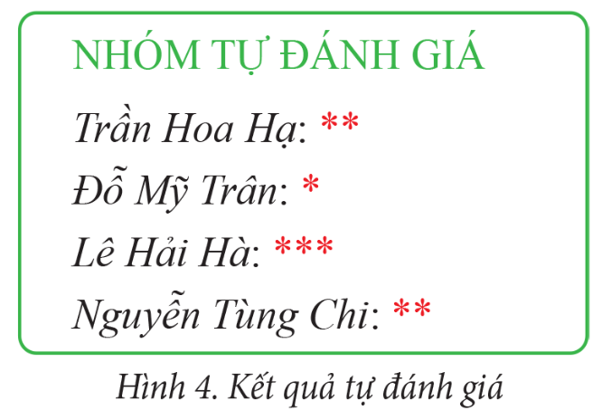


Nội dung văn bản ở Hình 4 thể hiện kết quả tự đánh giá việc thực hiện các nhiệm vụ học tập trên lớp của một số các bạn. Số lượng dấu hoa thị “*” biểu thị mức độ đánh giá. Em hãy tạo một tệp văn bản và trình bày kết quả tự đánh giá của nhóm mình sau buổi học. Văn bản được định dạng như ở Hình 4.

Slide 21



Các bước thực hiện
Tạo tệp văn bản mới và nhập văn bản tương tự như Hình 4 trong SGK.
Chọn dòng tiêu đề và chọn lệnh định dạng màu chữ xanh.
Chọn tên các bạn và lệnh định dạng in nghiêng.
Chọn các dấu hoa thị và chọn lệnh định dạng màu chữ đỏ.
Lưu tệp văn bản.

Slide 22



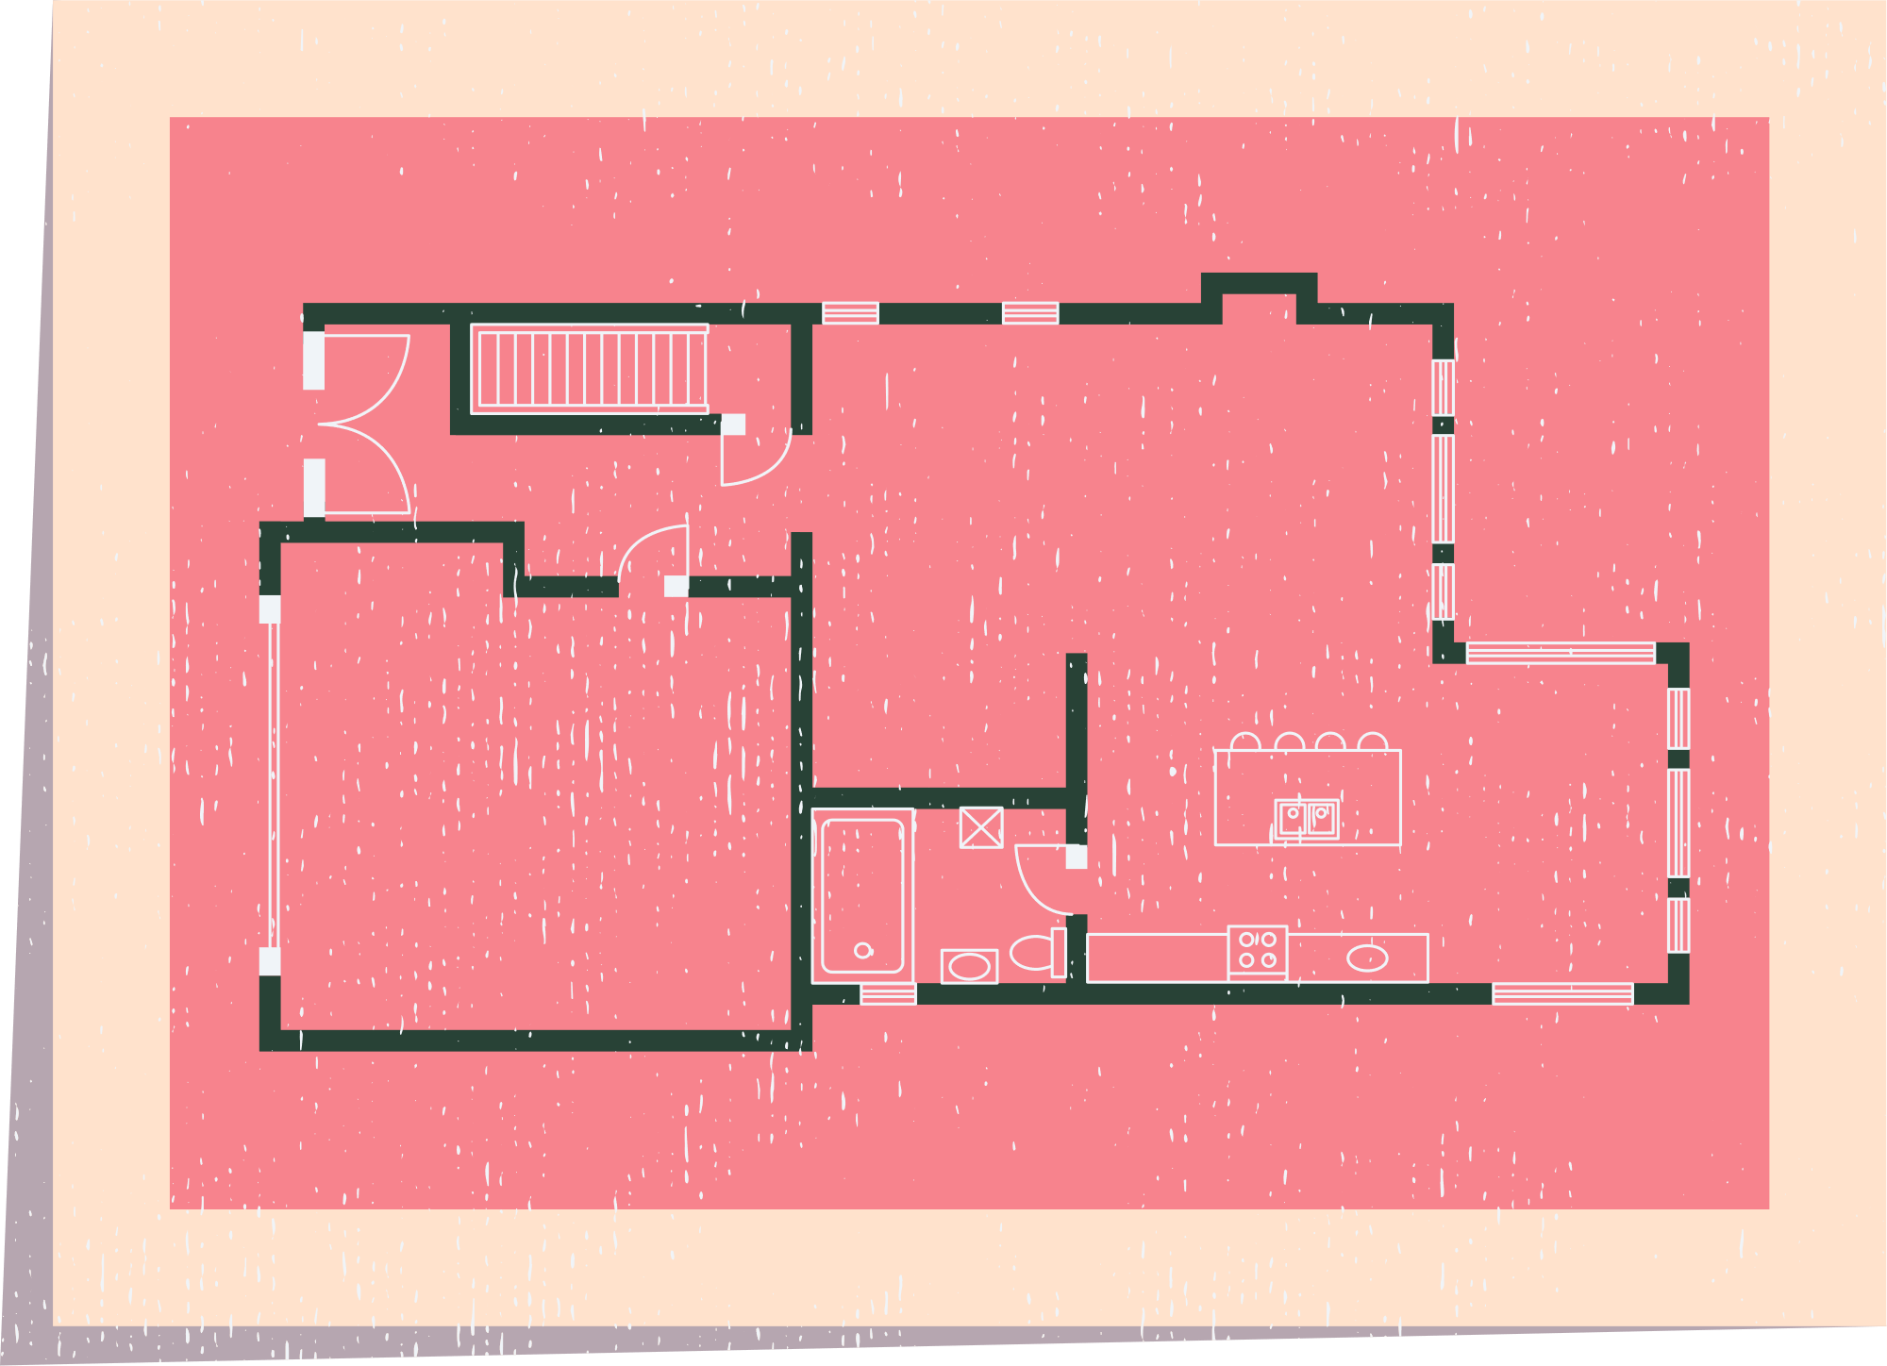
HƯỚNG DẪN VỀ NHÀ
01
02
Ôn lại các kiến thức đã học.
Đọc và chuẩn bị trước Bài 5: Thực hành tổng hợp soạn thảo văn bản.

